Slide 1
Editoração de vídeos
Integrantes:
Thiago Mizutani
Fabrício Lopes de Souza
Maurício Keniti Hirota
Ivan Shiguenori Machida
Orientador: Paulo Sérgio Silva Rodrigues

Slide 2
INTRODUÇÃO
Mercado necessita de ferramentas de edição de vídeo
Número de vídeos cresce exponencialmente
Um vídeo é normalmente formado por vários vídeos menores : Tomadas
Tomadas são divididas por transições
Transições devem ser detectadas automaticamente

Slide 3
Diferentes padrões para cada tipo de transição
Cortes
Fades (Fade-In e Fade-Out)
Dissolve

Slide 4



Objetivo
Desenvolver uma ferramenta capaz de automatizar o processo de detecção de transições de um vídeo
Fade-Out
Corte
Dissolve
Fade-In

Slide 5
Metodologia
Vídeo
Detecção de Cortes
Detecção de Fade-In
Detecção de Fade-Out
Detecção de Dissolve
Detecção de Transições
Edição

Slide 6
2 – Montagem de Ritmo Visual por Sub-Amostragem
1 - Vídeo
A - Frame
3 – Segmentação de imagem: Extração da área de interesse
B – Converte Frame para tons de cinza
4 – Detecção de Bordas: Operador Canny
C – Cálculo da Diagonal Principal
6 – Limiar de corte e contagem de pontos
5 – Mapa de Bordas
Montagem do Ritmo Visual por Sub-Amostragem
7 – Validação dos pontos de corte encontrados
8 - Transições

Slide 7






Ritmo Visual
Frame 1
Frame 2
Frame 3
Frame 4
Frame 5
Frame 6
Frame 7
Frame 8
Frame 9
Frame 10
Frame 11
Frame 12
Coluna 1
Coluna 2
Coluna 3
Coluna 4
Coluna 5
Coluna 6
Coluna 7
Coluna 8
Coluna 9
Coluna 10
Coluna 11
Coluna 12

Slide 8
Segmentação de imagem

Slide 9


Operador CANNY
Convolução da Imagem
Supressão Não Máxima
Histerese

Slide 10
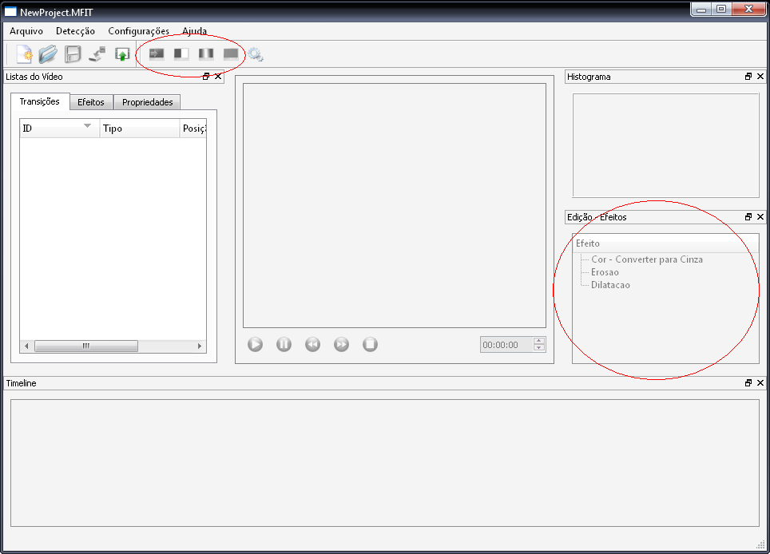
Resultados obtidos

Slide 11
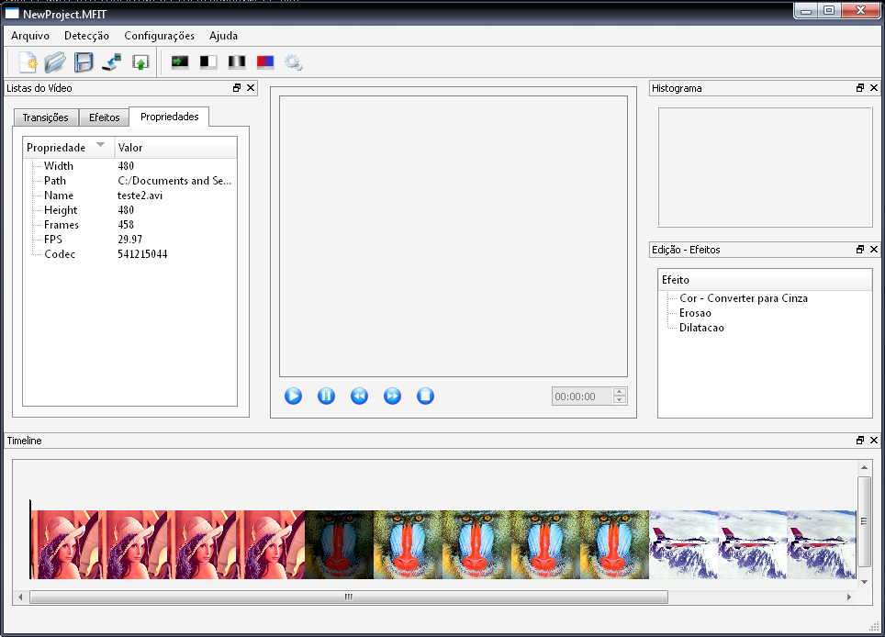
Resultados obtidos

Slide 12
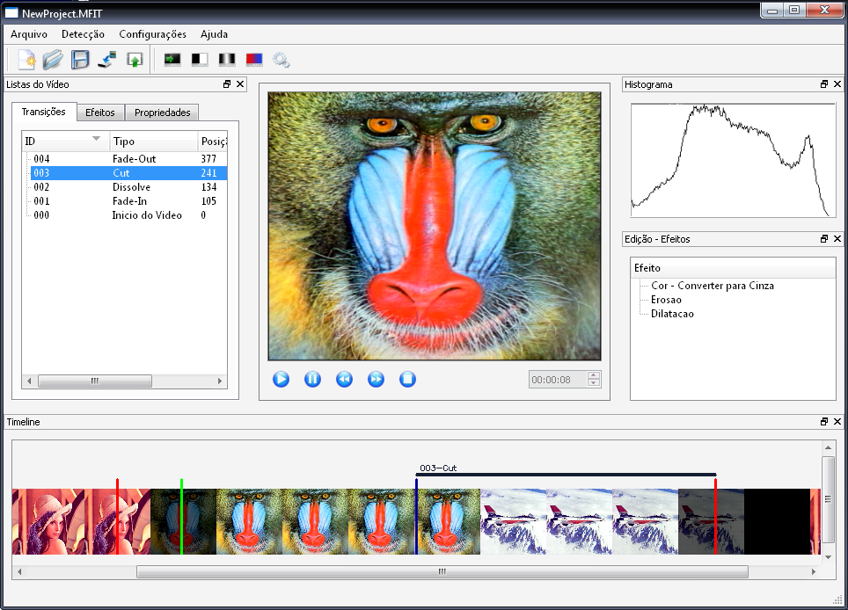
Resultados obtidos

Slide 13
conclusão

